Slide 1
ИСТОРИЯ ЭКОНОМИЧЕСКИХ УЧЕНИЙ
Баженов Сергей Иванович
Доктор экономических наук,
профессор, член-корреспондент МАНЕБ
www.b-si.com
Email: naukaservis@rambler.ru
Тел.: 8 922-181-40-15

Slide 2
Тема 6. Неоклассическая экономическая школа

Slide 13
А. Пигу (1877 – 1959 гг)

Slide 18
Тема 7. Кейнсианство, посткейнсианство, неокейнсианство.

Slide 41
Вопросы к теме 7. Кейнсианство, посткейнсианство, неокейнсианство
1. Понятия: Кейнсианство, посткейнсианство, неокейнсианство. Предмет и методы Дж. М. Кейнса.
2. Основные методологические положения подхода Дж. М. Кейнса. Теория эффективного спроса.
3. Общая теория занятости, процента и денег. Денежно-кредитная и бюджетная политика.
4. Фискальная политика. Распределение доходов. Теория безработицы.
5. Кейнсианская школа: основные идеи, представители, Теория экономического цикла.
6. Теория экономического роста (Дж. Мид). Неоклассические модели динамического равновесия. Посткейнсианство, их теория.
7. Различия Кейнсианства и неокейнсианства.
8. Ролевая теория личности Дж. Мида. Кейнсианская денежно-кредитная политика.
9. Совершенство бюджетной политики. Значение кейнсианской теории и её основные положения.

Slide 42
Тема 8. Институционализм.

Slide 65
Вопросы к теме 8. Институционализм.
Понятие институционализма. Причины возникновения.
Этапы развития институционализма.
Основные положения методологии институционализма.
Сравнительная характеристика традиционного и нового институционализма.
Эффект Веблена.
Д. Коммонс. Теория социальных конфликтов, понятие и стоимость сделки.
У. Митчелл. Концепция бескризисного цикла.
Взгляды Д. Кларка, понятие общественной эффективности.
Взгляды А. Берли.
Сущность техноструктуры Д. Гэлбрейт.
Р. Коуз. Экономическая теория прав собственности. Теория Коуза.
Роль институционализма в экономической науке.

Slide 66
Тема 9. Монетаристы. Неолиберализм в экономической науке.

Slide 84
Вопросы к теме 9. Монетаристы. Неолиберализм в экономической науке.
Основные положения и методология монетаристов.
Количественная теория денег, теория инфляции, денежное правило Фридмана.
Уравнение обмена Фишера. Спрос и предложение денег.
Роль денег в экономике. Монетаристская концепция инфляции.
Роль государства в экономике с точки зрения кейнсианства и монетаризма.
Неолиберализм: понятие, сущность, идеи.
Экономические идеи Ф. Хайека.
Концепция В. Ойкена: хозяйственный порядок. Рыночное хозяйство.
Экономические реформы Л. Эрхарда.

Slide 85
Тема 10. Российская экономическая мысль.

Slide 94
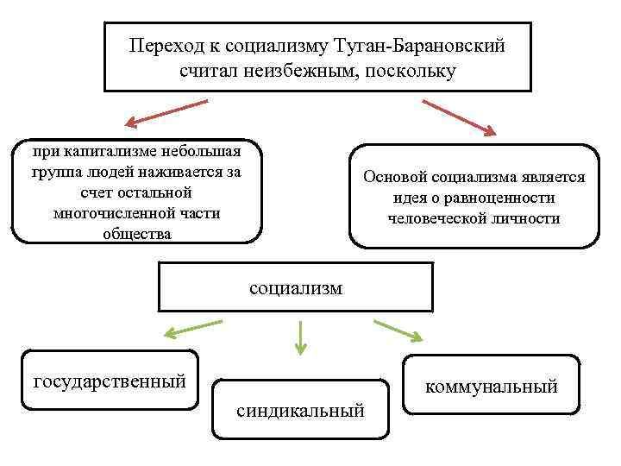

Slide 95
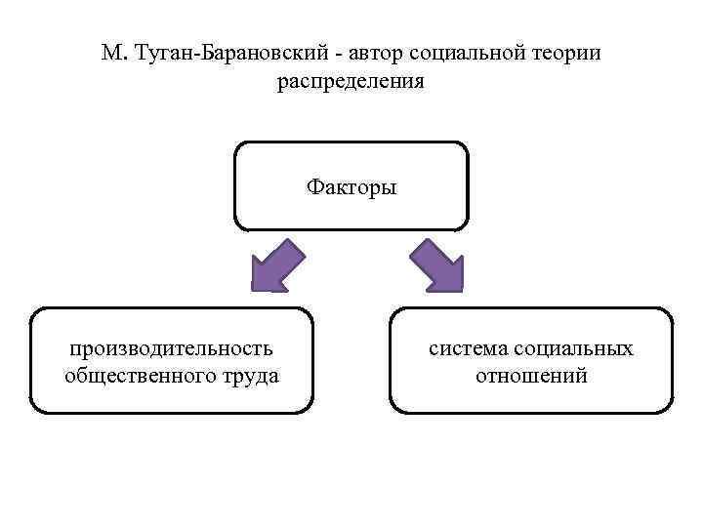

Slide 99
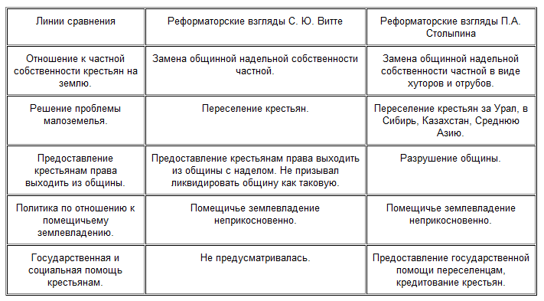

Slide 115
Вопросы к теме 10. Российская экономическая мысль.
Вехи Российской экономической мысли.
Экономические воззрение Н.Г. Чернышевского.
Экономические взгляды А.Н. Радищева.
Взгляды П.И. Пестеля.
Идейные течения М.А. Бакунина.
М.И. Туга-Барановский: теория предельной полезности.
М.И. Туга-Барановский: основные принципы кооперации.
М.И. Туга-Барановский государственный социализм и централизация управления.
Экономические взгляды Витте.
А.В. Чаянов. Теория крестьянского спроса.
Н.Д. Кондратьев. Общая теория экономической динамики.
Н.Д. Кондратьев. Большие циклы конъюнктуры.
Л.Н. Юровский концепция рыночного равновесия.
В.К. Дмитриев: метод исчисления полных затрат труда на производство продукции.
Е.Е. Слуцкий: факторы формирования полезности и спроса.
А.А. Богданов «тектология».
Л.В. Канторович: линейное программирование, как управленческий инструмент.
Экономические реформы в России в конце XX века.
Концепция переходной экономики и модель.
Задачи экономической науки России в начале XXI века.

